Slide 1


عام التَّسامح
Tolerance of Year

Slide 2
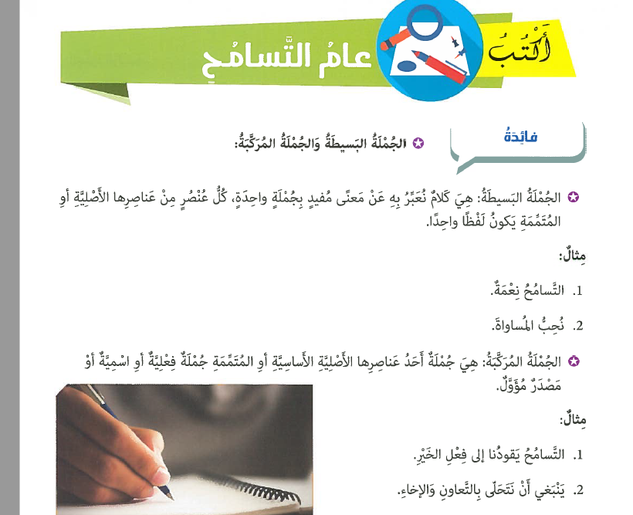
الكتاب المدرسي ص24
أُكتب

Slide 3
اليوم :الإثنين
التاريخ :21-10-2019
الجملة البسيطة والجملة المركبة
الهدف
*1- أن يميز الطالب بين الجملة البسيطة والجملة المركبة .

Slide 4
الجملة البسيطة
Simple sentence
هي كلام نعبر به عن معنى مفيد بجملة واحدة ، كل عنصر من عناصرها الأصلية أو المتممة يكون لفظًا واحدًا
t is a meaningful expression of a single sentence, each of its original or
complementary elements being one word
مثال

Slide 5
الجملة المركبة
Composite sentence
هي جملة أحد عناصرها الأصلية الأساسية جملة أسمية أو جملة فعلية .
A sentence whose original parent element is a nominal
sentence or an actual sentence.
مثال

Slide 6
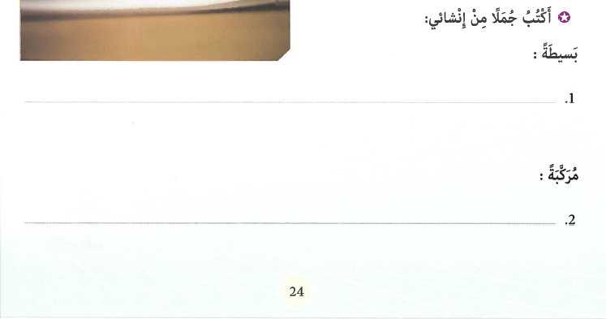
I write sentences from my
creation
السيارةُ سريعة.
المدرسةُ جميلة.
السماءُ صافية .
ذهب أحمد إلى المدرسة بالسيارة .
التسامح قيمة عظيمة في دولة الإمارات.

Slide 7
صنف الجمل الآتية إلى جمل بسيطة وجمل مركبة
أريد أن أشتري ملابس جديدة.
البيت كبير .
الشارقة جميلة .
الإمارات بلد الخير والتسامح
يجب أن نتحلى بالتعاون والتسامح .
العلم نور .
جمل بسيطة جمل مركبة
......................................... .......................................
......................................... .......................................
......................................... .......................................

Slide 8
الهدف :
- أن ينشئ الطالب جملًا بسيطة وجملًا مركبة .

Slide 9

عمل جماعي

Slide 10
نشاط جماعي
كون 3 جملًا بسيطة و3 جملًا مركبة :
.......................................................................................................................................................................................................................................................................................................................................................................................................................................,..

